Slide 1
"человек есть то, что он ест"
Над презентацией работала,
учитель математики первой квалификационной категории
МОУ Старокарачинкой СОШ
Солдатенко О.Ю.

Slide 2
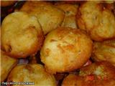
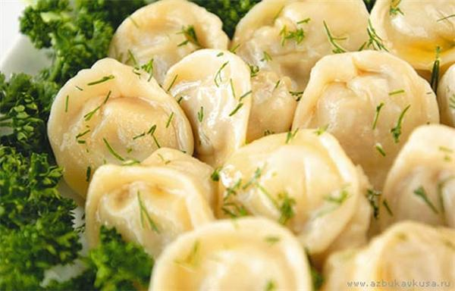
Блюда русской кухни

Slide 3
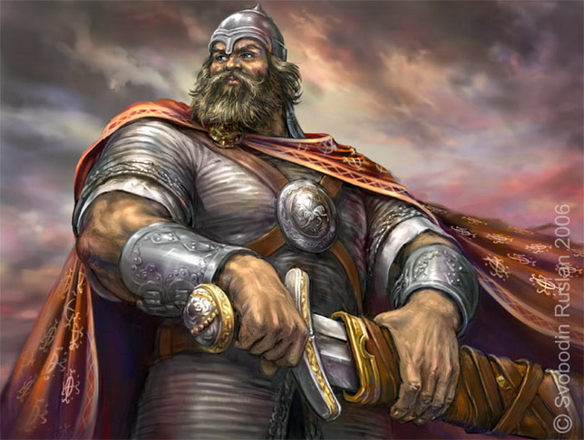

Slide 4
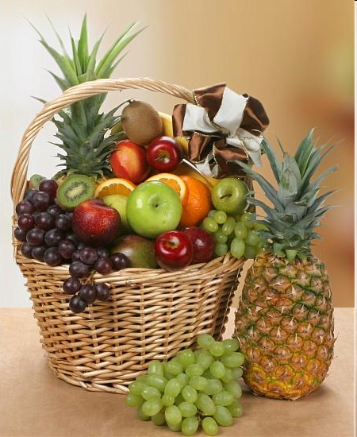

Slide 5
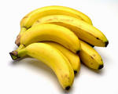
Заморские гости

Slide 6
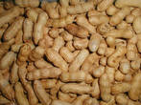
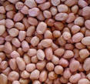
Орешки, не еш-ка !

Slide 7
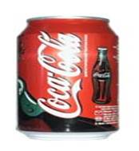
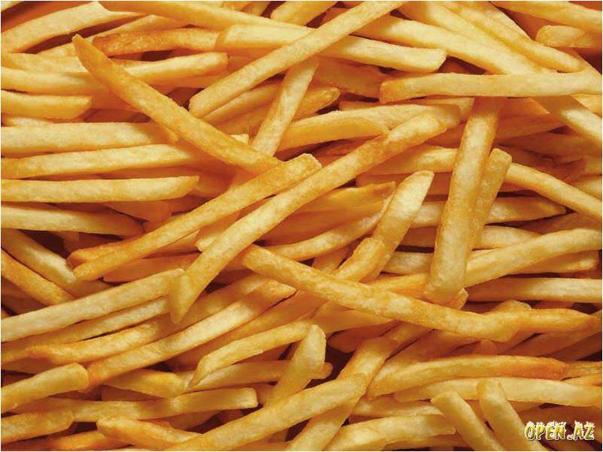
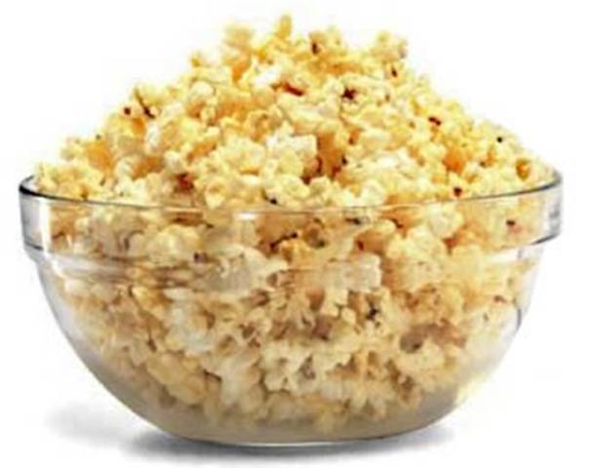
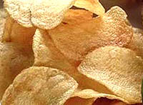
Если ты ешь это

Slide 8
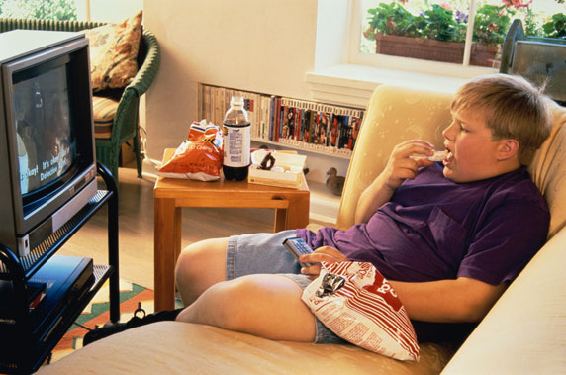
Ты станешь таким

Slide 9
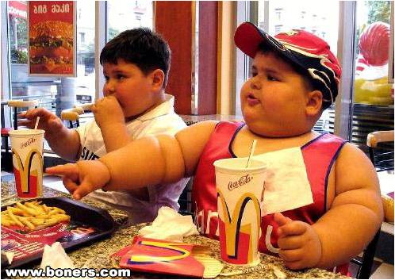

Slide 10
Выбирай здоровое питание

Slide 11
Это нам необходимо

